Slide 1
Местная администрация муниципального образования
Финляндский округ
2016 год

Slide 2
Исполнение целевой муниципальной программы в организации работ по компенсационному озеленению территорий муниципального образования Финляндский округ в 2016 году

Slide 3
Удалены аварийные, больные деревья и кустарники в количестве 120 шт., произведена санитарная прочистка 24 дерева, было омоложено 40 шт. деревьев и 33 шт. кустарников

Slide 4
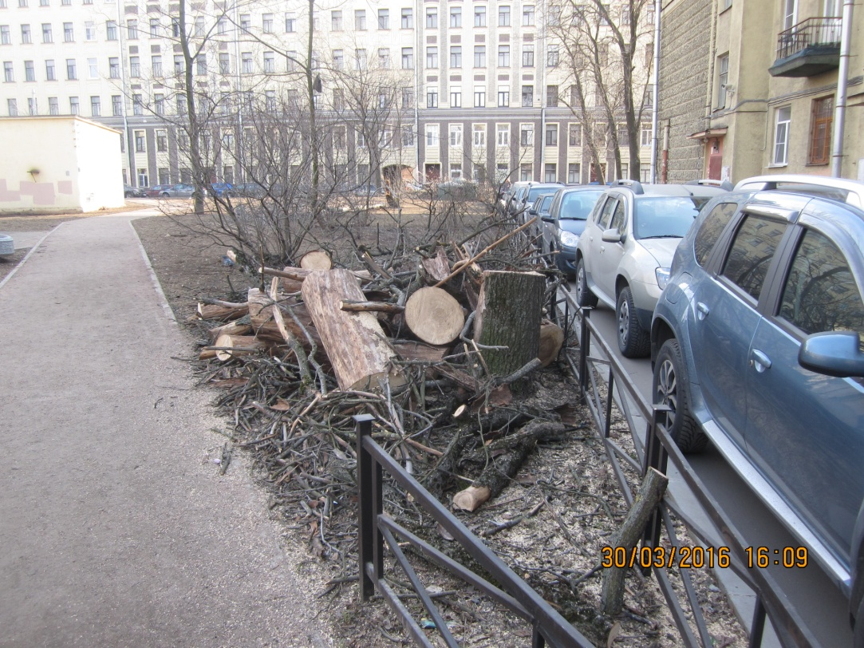
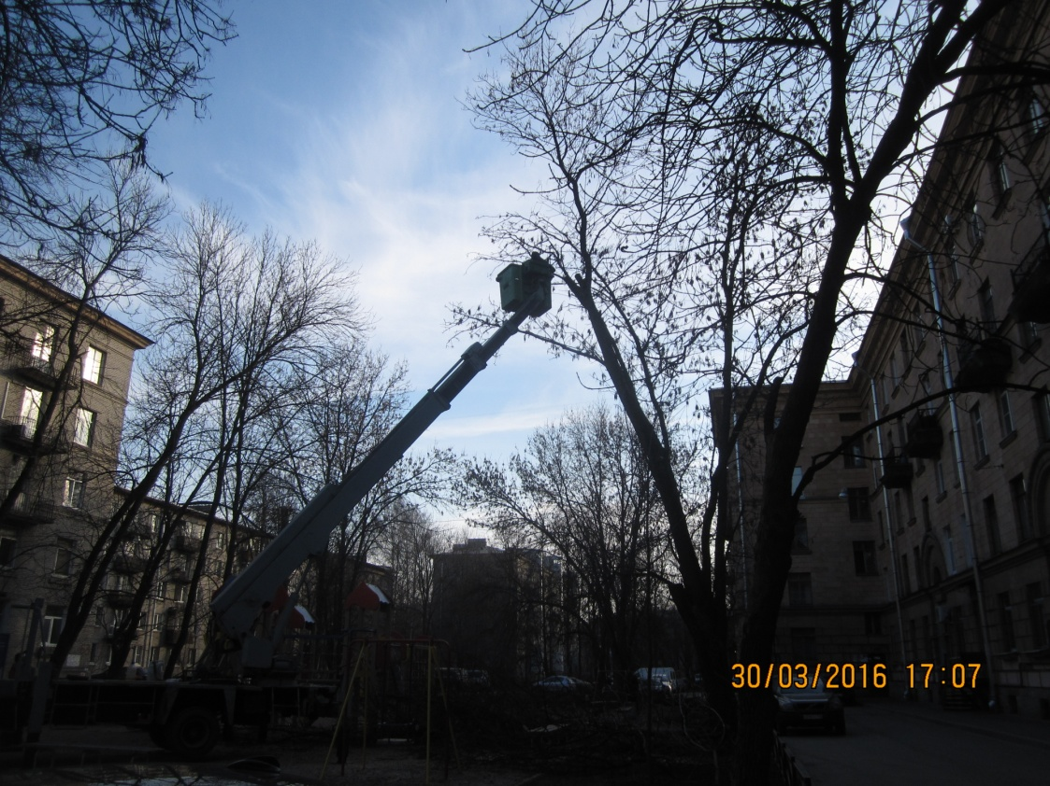
Снос деревьев

Slide 5
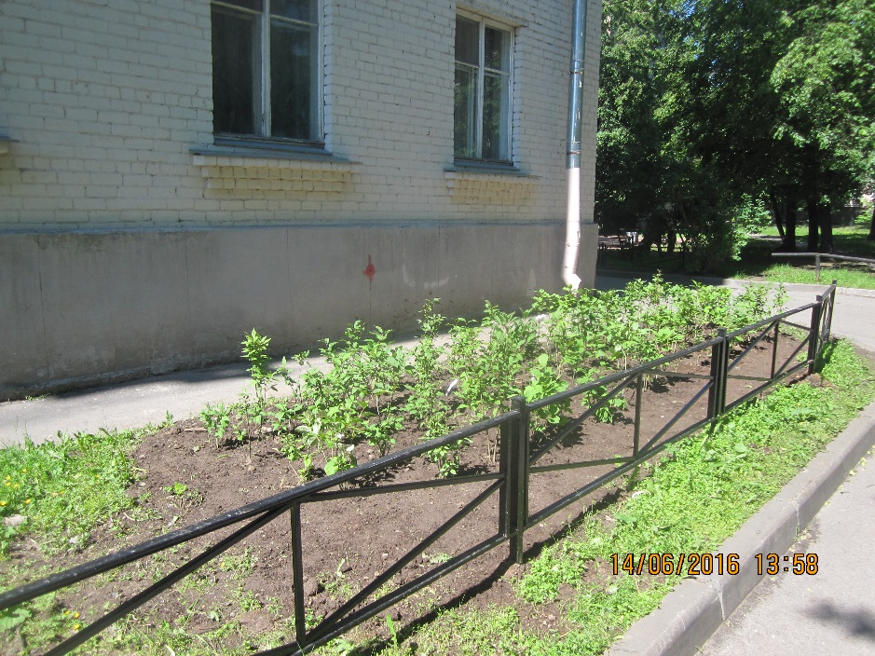
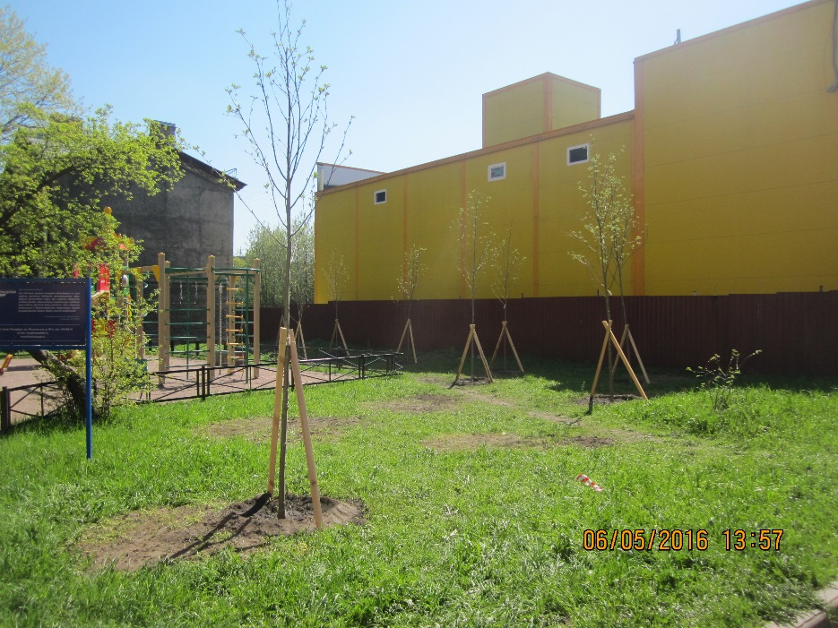
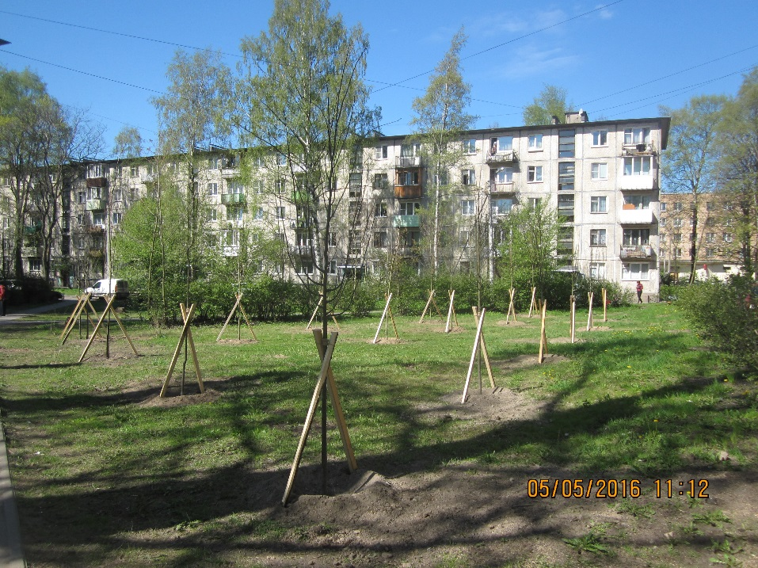
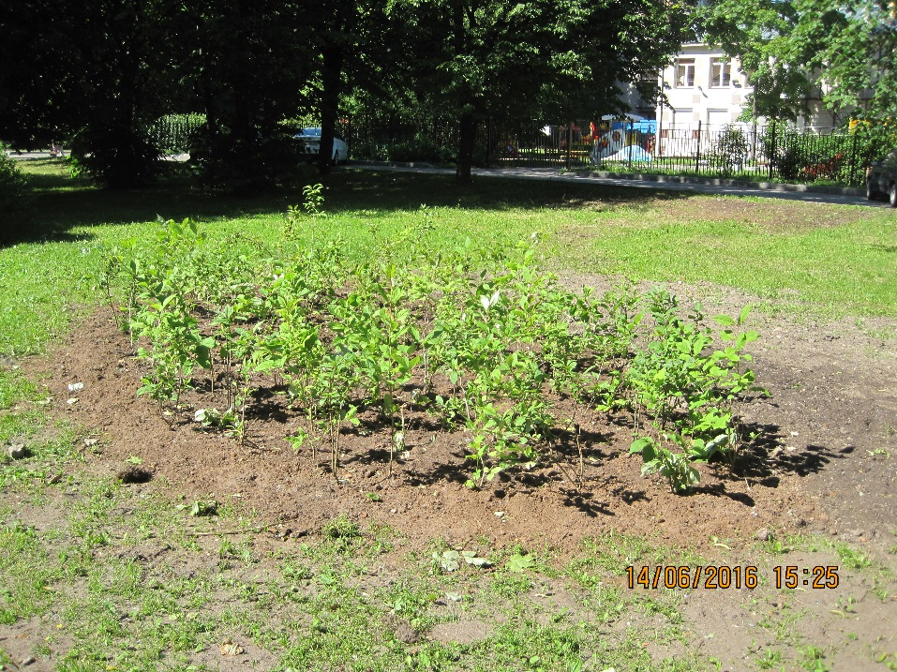
Посажено: 645 единиц зелёных насаждений

